Slide 1

Java XML简介
Powerd by LinkKnown
作者:周锐

Slide 2

1、XML 简介
2、CDATA 段
3、dom4j
4、dom4j-dom
5、dom4j-sax
6、XPATH 表达式

Slide 3
XML 简介

Slide 4
XML（EXtensible Markup Language）
可扩展标记语言，标准通用标记语言的子集，简称XML。是一种用于标记电子文件使其具有结构性的标记语言。
在电子计算机中，标记指计算机所能理解的信息符号，通过此种标记，计算机之间可以处理包含各种的信息比如文章等。它可以用来标记数据、定义数据类型，是一种允许用户对自己的标记语言进行定义的源语言。 它非常适合万维网传输，提供统一的方法来描述和交换独立于应用程序或供应商的结构化数据。是Internet环境中跨平台的、依赖于内容的技术，也是当今处理分布式结构信息的有效工具。早在1998年，W3C就发布了XML1.0规范，使用它来简化Internet的文档信息传输。
什么是 XML?
XML 指可扩展标记语言（EXtensible Markup Language）
XML 是一种标记语言，很类似 HTML
XML 的设计宗旨是传输数据，而非显示数据。
XML 标签没有被预定义。您需要自行定义标签。
XML 被设计为具有自我描述性。
XML 是 W3C 的推荐标准。
XML 仅仅是纯文本，XML 没什么特别的。它仅仅是纯文本而已。有能力处理纯文本的软件都可以处理 XML。
不过，能够读懂 XML 的应用程序可以有针对性地处理 XML 的标签。标签的功能性意义依赖于应用程序的特性。

Slide 5
Java
Python
XML
反序列化
PHP
JSON
序列化
XML 通俗易懂
跨语言，所有语言都支持
Java
数据交换媒介
C\C++

Slide 6
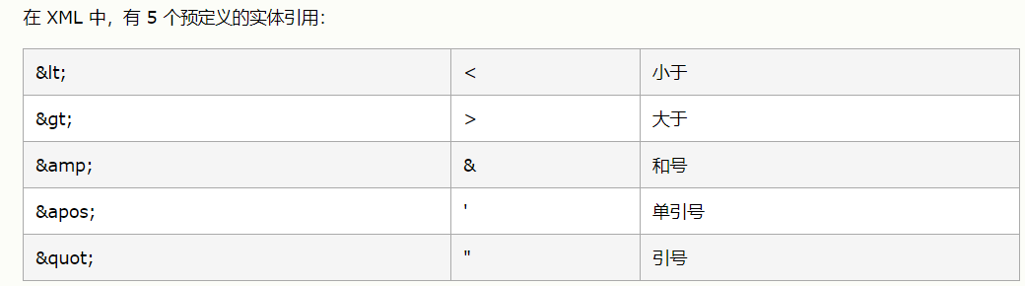
XML 第一行是声明。
XML 标签对大小写敏感。
XML 必须正确地嵌套。
XML 文档必须有一个元素是所有其他元素的父元素。该元素称为根元素。
XML 的属性值须加引号。
在 XML 中，一些字符拥有特殊的意义。如 < 符号需要转义：<message>if salary &lt; 1000 then</message>
在 XML 中编写注释的语法与 HTML 的语法很相似：
<!-- This is a comment -->
<?xml version="1.0" encoding="ISO-8859-1"?>
<note>
<to>George</to>
<from>John</from>
<heading>Reminder</heading>
<body>Don't forget the meeting!</body>
</note>
xml 语法

Slide 7
CDATA 段

Slide 8
CDATA 指的是不应由 XML 解析器进行解析的文本数据（Unparsed Character Data）。
在 XML 元素中，"<" 和 "&" 是非法的。
"<" 会产生错误，因为解析器会把该字符解释为新元素的开始。
"&" 也会产生错误，因为解析器会把该字符解释为字符实体的开始。
某些文本，比如 JavaScript 代码，包含大量 "<" 或 "&" 字符。为了避免错误，可以将脚本代码定义为 CDATA。
CDATA 部分中的所有内容都会被解析器忽略。
CDATA 部分由 "<![CDATA[" 开始，由 "]]>" 结束
CDATA 段表示原样输出

Slide 9
<?xml version="1.0" encoding="UTF-8" ?> <!-- 第一行是 xml 声明,我是 xml 注释 -->
<!-- 这里是根标签，一个 xml 文件只能有一个根标签 -->
<accounts>
<!-- 标签必须成对存在 -->
<account>
<userName>admin0</userName>
<password>123456</password>
</account>
<account>
<userName>admin1</userName>
<password>123456</password>
</account>
<account>
<userName>admin2</userName>
<password>123456</password>
</account>
<!-- xml 对大小写敏感 -->
<Account>
<userName>admin3</userName>
<password>123456</password>
</Account>
<Account>
<userName>admin3</userName>
<!-- xml 预定义的五个实体引用分别是 < > & ' " -->
<password>&lt;&gt;&amp;&apos;&quot;</password>
</Account>
<!-- 这里是 xml 属性，可以自定义属性，这里定义账号角色是 manager，权限等级为 1 -->
<Account role="manager" level="1">
<userName>admin3</userName>
<password>123456</password>
</Account>
<extra>
<![CDATA[
这里是 CDATA 段，可被 xml 解析器忽略
<>&'"
]]>
<![CDATA[
<?xml version="1.0" encoding="UTF-8" ?>
<demo>
我是嵌套的 xml，我在 CDATA 段里面，我不被 xml 解析器解析
</demo>
]]>
</extra>
</accounts>
手写 demo.xml

Slide 10
dom4j

Slide 11
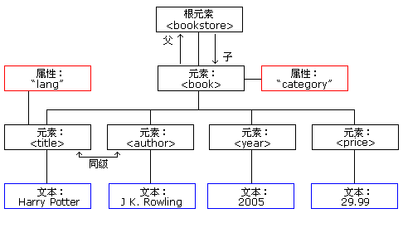
dom4j 依赖获取地址：https://mvnrepository.com/artifact/dom4j/dom4j
dom4j本身提供了两种解析xml的方式:dom解析和sax解析
XML的解析方式：
1.DOM（Document Object Model 文档对象模型）
关键字：树(Document)
优点： 把xml文件在内存中构造树形结构，可以遍历和修改节点
缺点： 如果文件比较大，内存有压力，解析的时间会比较长
2. SAX（Simple API for Xml 基于XML的简单API）
关键字：流(Stream)
把xml文件作为输入流，触发标记开始，内容开始，标记结束等动作
优点： 解析可以立即开始，速度快，没有内存压力
缺点： 不能对节点做修改
XML 文档对象模型定义访问和操作XML文档的标准方法。
DOM 将 XML 文档作为一个树形结构，而树叶被定义为节点。
DOM 文档对象模型

Slide 12
dom4j-dom

Slide 13
//dom 方式读取 xml
@Test
public void testReadXML() throws DocumentException {
List<User> users = new ArrayList<User>();
// 读取 xml 文件, 得到 document 文档对象
SAXReader reader = new SAXReader();
Document document = reader
.read(XMLTest.class.getClassLoader().getResourceAsStream("com/linkknown/xml/dom_users.xml"));
// asXML 以字符串形式显示
System.out.println(document.asXML());
// 获取根元素
Element rootElement = document.getRootElement();
// 获取所有 user 子元素
List elements = rootElement.elements("user");
Iterator iterator = elements.iterator();
while (iterator.hasNext()) {
Element userElement = (Element) iterator.next();
// 获取子元素
Element nameElement = userElement.element("name");
Element passwordElement = userElement.element("password");
// 获取属性值
String id = userElement.attributeValue("id");
User user = new User();
user.setName(nameElement.getStringValue());
user.setPassword(passwordElement.getStringValue());
user.setId(Integer.valueOf(id));
users.add(user);
}
System.out.println(users);
}
<?xml version="1.0" encoding="UTF-8"?>
<users>
<user id="1">
<name>tom</name>
<password>12345</password>
</user>
<user id="2">
<name>jack</name>
<password>abc</password>
</user>
<user id="3">
<name>john</name>
<password>www</password>
</user>
</users>
public class User {
private int id;
private String name;
private String password;
......
}
dom 方式读取 xml

Slide 14
// 创建 document
Document document = DocumentHelper.createDocument();
// 创建根节点
Element rootElement = document.addElement("users");
for (int i=0; i<users.size(); i++) {
User user = users.get(i);
Element userElement = rootElement.addElement("user");
userElement.addAttribute("id", user.getId() + "");
Element nameElement = userElement.addElement("name");
nameElement.setText(user.getName());
Element passwordElement = userElement.addElement("password");
if (i == 3) {
passwordElement.addCDATA(user.getPassword());
} else {
passwordElement.setText(user.getPassword());
}
}
OutputFormat xmlFormat = new OutputFormat();
// 设置文件编码
xmlFormat.setEncoding("UTF-8");
// 设置换行
xmlFormat.setNewlines(true);
// 生成缩进
xmlFormat.setIndent(true);
xmlFormat.setIndent(" ");
String xmlFilePath = "D:\\zhourui\\program\\java\\IDEA\\java_basic\\src\\com\\linkknown\\xml\\dom_write_users.xml";
XMLWriter writer = new XMLWriter(new FileOutputStream(xmlFilePath),xmlFormat);
writer.write(document);
writer.close();
}
// dom 方式写入 xml
@Test
public void testWriteXML() throws IOException {
List<User> users = new ArrayList<>();
for (int i = 0; i < 10; i++) {
User user = new User();
user.setId(i);
user.setName("tom_" + i);
user.setPassword("password_" + i);
users.add(user);
}
users.get(0).setPassword("<!-- 我是注释 -->");
users.get(1).setPassword("<>&'\"");
String xmlStr = "<?xml version=\"1.0\" encoding=\"UTF-8\"?>\n<demo>\n我是嵌套的xml\n</demo>";
users.get(2).setPassword(xmlStr);
users.get(3).setPassword(xmlStr);
System.out.println(users);
dom 方式写入 xml

Slide 15
dom4j-sax

Slide 16
/**
* SAX 方式读取，当数据量过大时，文件可能大于 500 M,这样用 dom 方式读取会很吃亏
*/
@Test
public void testSAXRead() throws DocumentException {
SAXReader reader = new SAXReader();
// 第一个参数是 xpath
reader.addHandler("/users/user", new ElementHandler() {
@Override
public void onStart(ElementPath path) {
System.out.println("开始扫描了...");
}
@Override
public void onEnd(ElementPath path) {
Element userElement = path.getCurrent();
if ("tom_9998".equals(userElement.element("name").getTextTrim())) {
System.out.println(userElement.element("password").getTextTrim());
}
// 从内存中移去
userElement.detach();
}
});
reader.read(XMLTest.class.getClassLoader().getResourceAsStream("com/linkknown/xml/sax_users.xml"));
}
sax 方式读取 xml

Slide 17
/**
* SAX 方式写 xml
*/
@Test
public void testSAXWrite () throws TransformerConfigurationException, SAXException, IOException {
// 生成一个SAXTransformFacotry 对象，获取工厂，并设置初始参数
SAXTransformerFactory factory = (SAXTransformerFactory) SAXTransformerFactory.newInstance();
// 通过SAXTransformFacotry 对象创建一个TransformerHandler 对象，获取句柄
TransformerHandler handler = factory.newTransformerHandler();
// 通过TransformerHandler 对象创建一个transformer 对象
Transformer transformer = handler.getTransformer();
// 通过transformer 可以设置输出格式, 注意必须在hanlder 设置result之前设置才有效
transformer.setOutputProperty(OutputKeys.ENCODING, "UTF-8");
transformer.setOutputProperty(OutputKeys.INDENT, "yes");
transformer.setOutputProperty("{http://xml.apache.org/xslt}indent-amount", "4");
transformer.setOutputProperty(OutputKeys.OMIT_XML_DECLARATION, "no"); //省略XML声明
OutputStream outputStream = new FileOutputStream("D:\\zhourui\\program\\java\\IDEA\\java_basic\\src\\com\\linkknown\\xml\\sax_write_users.xml");
// 创建一个Result 对象 并且将其与handler 对象关联起来
handler.setResult(new StreamResult(outputStream));
// 利用hanlder 对象对xml 进行编写
// 打开文档
handler.startDocument();
handler.startElement("", "", "users", null);
for (int i=0; i<10;i++) {
String name = "admin";
String password = "123456";
String id = i + "";
AttributesImpl attr = new AttributesImpl();
attr.addAttribute("", "", "id", "", id);
handler.startElement("", "", "user", attr);
handler.startElement("", "", "name", null);
handler.characters(name.toCharArray(), 0, name.toCharArray().length);
handler.endElement("", "", "name");
handler.startElement("", "", "password", null);
handler.characters(password.toCharArray(), 0, password.toCharArray().length);
handler.endElement("", "", "password");
handler.endElement("", "", "user");
}
handler.endElement("", "", "users");
handler.endDocument();
outputStream.close();
}
sax 方式写入 xml

Slide 18
XPATH 表达式

Slide 19
XPATH 路径表达式
XPath 是一门在 XML 文档中查找信息的语言。XPath 可用来在 XML 文档中对元素和属性进行遍历。由于我们单纯使用dom定位节点时，大部分时间需要一层一层的处理，如果有了xPath，我们定位我们的节点将变得很轻松。他可以根据路径，属性，甚至是条件进行节点的检索。
XPath 使用路径表达式在 XML 文档中进行导航
XPath 包含一个标准函数库
XPath 是 XSLT 中的主要元素
XPath 是一个 W3C 标准
jaxen 依赖获取地址：https://mvnrepository.com/artifact/jaxen/jaxen

Slide 20
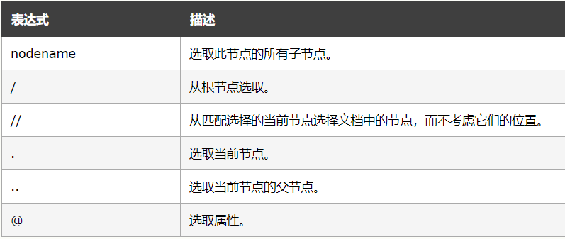
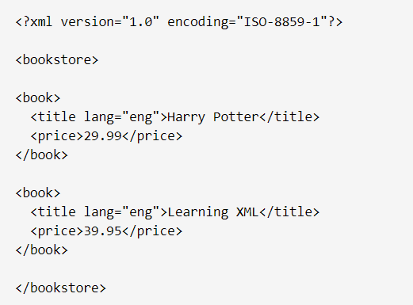
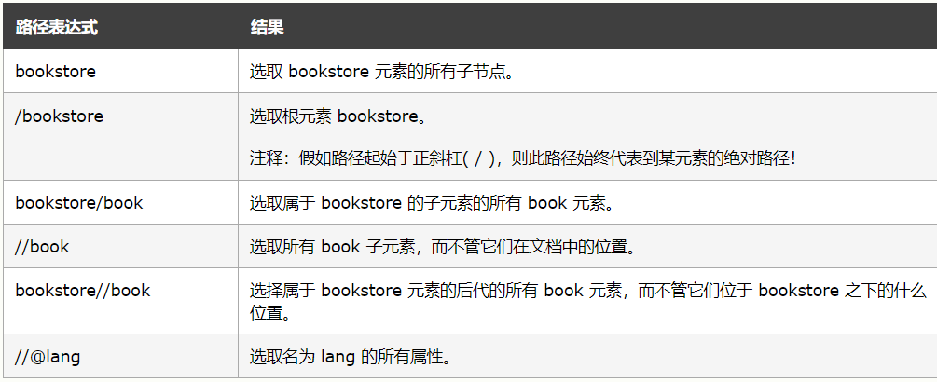

Slide 21
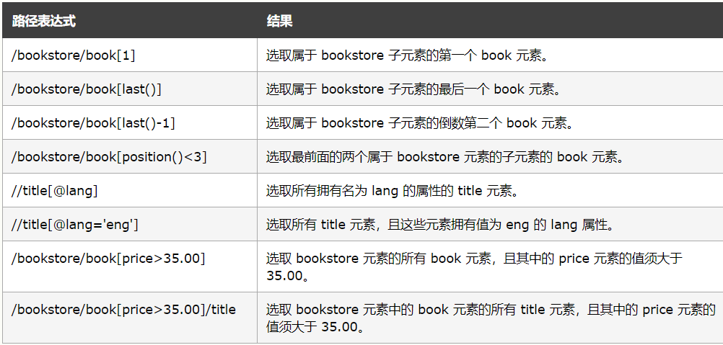
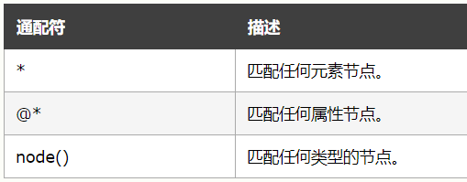
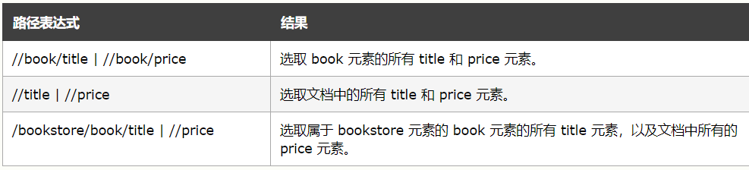
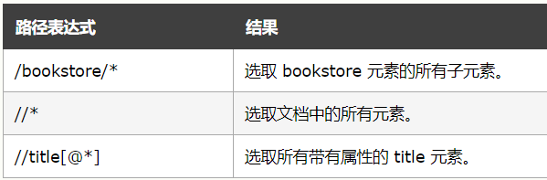

Slide 22
@Test
public void testXPath() throws DocumentException {
SAXReader saxReader = new SAXReader();
Document document = saxReader
.read(XMLTest.class.getClassLoader().getResourceAsStream("com/linkknown/xml/sax_users.xml"));
// 根路径下的 users/user
String xpath = "/users/user";
Element element = (Element) document.selectSingleNode(xpath);
System.out.println(element.asXML());
}
@Test
public void testXPath2() throws DocumentException {
SAXReader saxReader = new SAXReader();
Document document = saxReader
.read(XMLTest.class.getClassLoader().getResourceAsStream("com/linkknown/xml/sax_users.xml"));
// 任意路径下任意属性 = 9995 的 user 元素
String xpath = "//user[@*='9995']";
// String xpath = "//user[@index='9995']";
Element element = (Element) document.selectSingleNode(xpath);
System.out.println(element.asXML());
}
@Test
public void testXPath3() throws DocumentException {
SAXReader saxReader = new SAXReader();
Document document = saxReader
.read(XMLTest.class.getClassLoader().getResourceAsStream("com/linkknown/xml/sax_users.xml"));
// 任意路径下最后一个 user
String xpath = "//user[last()]";
Element element = (Element) document.selectSingleNode(xpath);
System.out.println(element.asXML());
// String xpath = "/users/user[@*>9990]";
// List nodes = document.selectNodes(xpath);
// for (int i=0; i<nodes.size();i++) {
// Element element = (Element) nodes.get(i);
// System.out.println(element.asXML());
// }
}
xpath 表达式查找 xml

Slide 23


